Slide 1
Анализ предметной области и выработка требований
Вопрос №2

Slide 2
Анализ предметной области и выработка требований
В качестве графических моделей вместо диаграмм потоков данных используются диаграммы вариантов использования.
Вместо ER-диаграмм сущностей и связей используются диаграммы классов.
Для представления остальной информации каждый вариант использования может дополняться набором разнообразных диаграмм UML – диаграммами деятельностей, диаграммами сценариев и пр.

Slide 3
Анализ предметной области и выработка требований
После выделения основных потребностей нужно решить вопрос о разграничении области ответственности будущей системы – определить потребности входящие в ее рамки.
На основе этих потребностей формулируются возможные функции будущей системы.
Идеи для определения функций можно брать из имеющегося опыта разработчиков, результатов мозговых штурмов и других форм выработки идей.

Slide 4
Анализ предметной области и выработка требований
Формулировка функций должна быть достаточно короткой, ясной для пользователей, без лишних деталей:
  Все данные о сделках и клиентах должны сохраняться в базе данных.
  Статус выполнения заказа клиент сможет узнать через Интернет.
  Система должна поддерживать до 10000 одновременно работающих пользователей.
  Расписание проведения ремонтных работ будет строиться автоматически.

Slide 5
Анализ предметной области и выработка требований
Наиболее широко распространенными техниками фиксации требований в настоящий момент являются структурированные текстовые документы и диаграммы вариантов использования.
Вариантом использования (use case) называют некоторый сценарий действий системы, который обеспечивает ощутимый и значимый для ее пользователей результат.

Slide 6
Анализ предметной области и выработка требований
В языке UML вариант использования изображается в виде овала, помеченного именем представляемого варианта использования.
Варианты использования могут быть связаны с участвующими в них действующими лицами (actors), представляющими роли пользователей системы или внешние взаимодействующие системы.
Варианты использования могут быть связаны:
обобщением (generalization);
расширением (extend relationship);
включением (include relationship).
Действующие лица могут быть связаны обобщением (generalization).

Slide 7
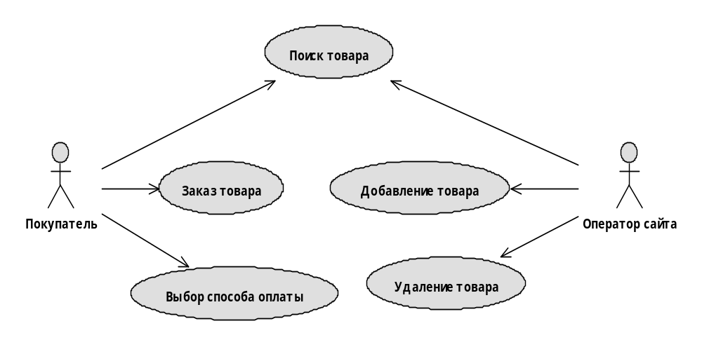
Анализ предметной области и выработка требований

Slide 8
Анализ предметной области и выработка требований
Обобщение между действующими лицами вводится, если задачи, решаемые одним действующим лицом с помощью данной системы, являются подмножеством задач, решаемых другим действующим лицом.

Slide 9
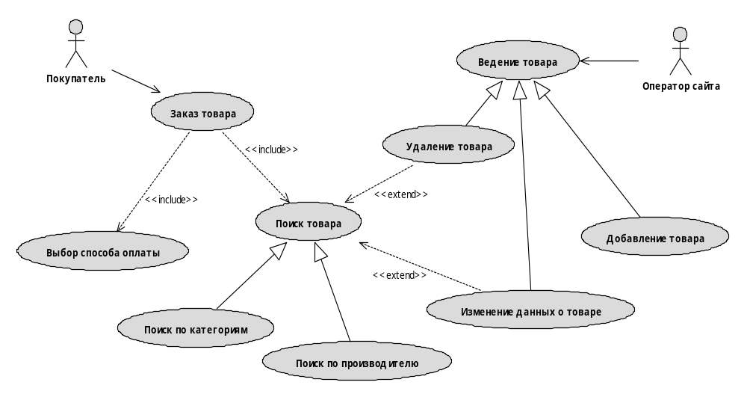
Анализ предметной области и выработка требований

Slide 10
Анализ предметной области и выработка требований
Хорошо описанный вариант использования имеет такие атрибуты:
Имя. Назначении варианта использования.
Описание. Несколько предложений о данном варианте.
Частота. Насколько часто он возникает.
Предусловия. Все условия запуска этого варианта.
Постусловия. Все условия после успешного выполнения варианта использования.
Основной сценарий работы. Используемый в большинстве случаев.
Альтернативные сценарии. Для каждого сценария указываются условия его запуска.

Slide 11
Основы языка визуального проектирования объектно-ориентированных систем
Вопрос №3

Slide 12
Основы языка визуального проектирования объектно-ориентированных систем
В языке UML имеются разновидности предметов:
структурные предметы;
предметы поведения;
группирующие предметы;
поясняющие предметы.

Slide 13
Основы языка визуального проектирования объектно-ориентированных систем
Структурные предметы являются существительными в UML-моделях.
Они представляют статические части модели – понятийные или физические элементы.
Существует восемь разновидностей структурных предметов: класс, интерфейс, кооперация, актер, вариант использования, активный класс, компонент, узел.

Slide 14
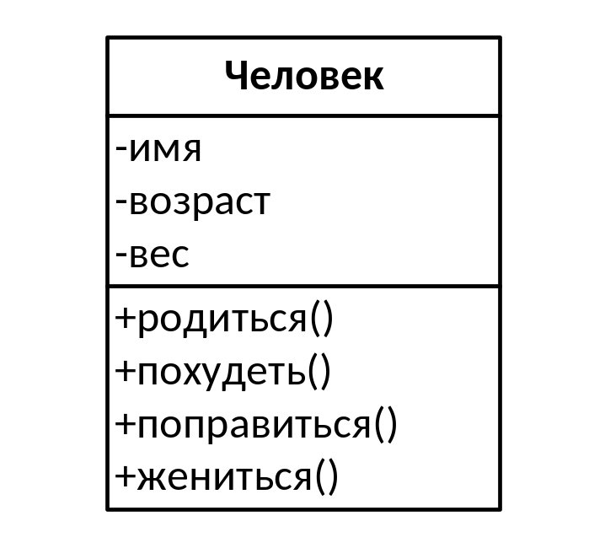
Основы языка визуального проектирования объектно-ориентированных систем
Класс – это описание множества объектов, которые разделяют одинаковые свойства, операции, отношения и семантику (смысл).
Класс реализует один или несколько интерфейсов.

Slide 15
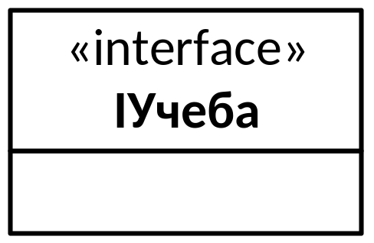
Основы языка визуального проектирования объектно-ориентированных систем
Интерфейс – это набор операций, которые определяют услуги класса или компонента. Интерфейс описывает поведение элемента, видимое извне, может представлять полные услуги класса или компонента или часть таких услуг. Интерфейс определяет набор спецификаций операций (их сигнатуры), а не набор их реализаций.

Slide 16
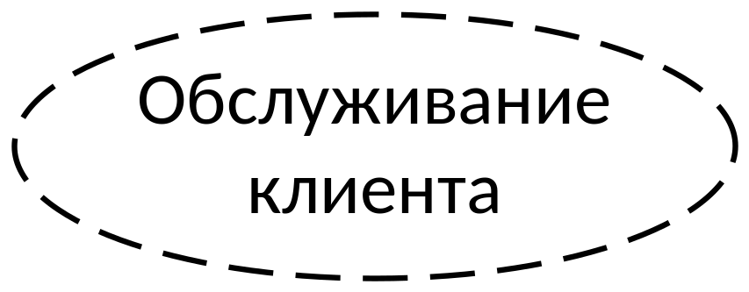
Основы языка визуального проектирования объектно-ориентированных систем
Кооперация (сотрудничество) определяет взаимодействие и является совокупностью ролей и других элементов, которые работают вместе для обеспечения коллективного поведения более сложного, чем простая сумма всех элементов.

Slide 17
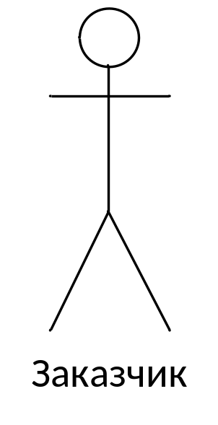
Основы языка визуального проектирования объектно-ориентированных систем
Актер – это набор согласованных ролей, которые могут играть пользователи при взаимодействии с системой (ее элементами Use Case). Каждая роль требует от системы определенного поведения.

Slide 18
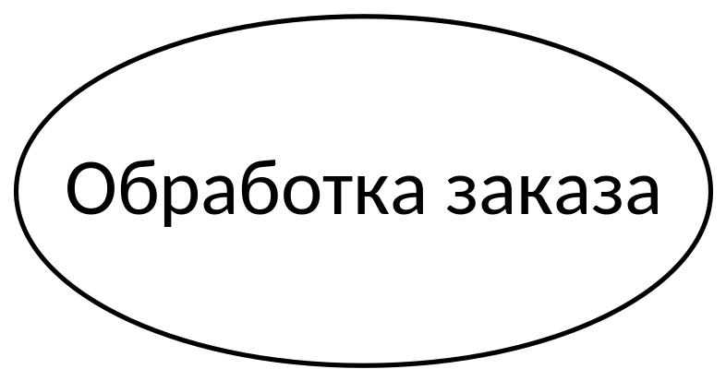
Основы языка визуального проектирования объектно-ориентированных систем
Вариант использования – это описание последовательности действий.
В модели элемент Use Case применяется для структурирования предметов поведения. Вариант использования реализуется кооперацией.

Slide 19
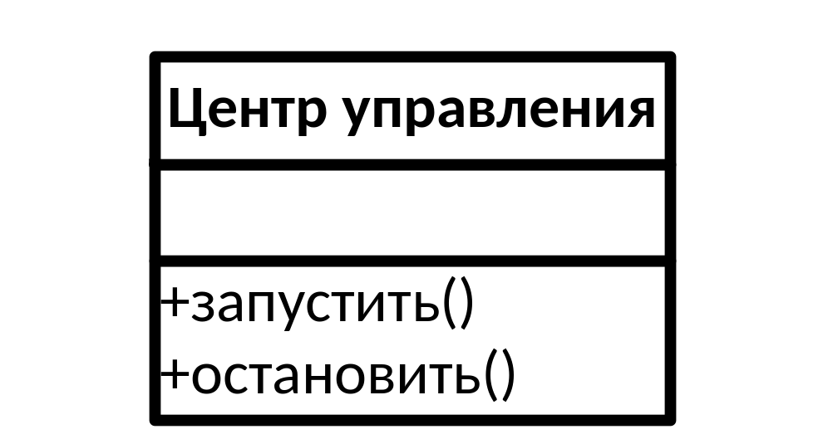
Основы языка визуального проектирования объектно-ориентированных систем
Активный класс – это класс, чьи объекты имеют один или несколько процессов и могут инициировать управляющую деятельность.

Slide 20
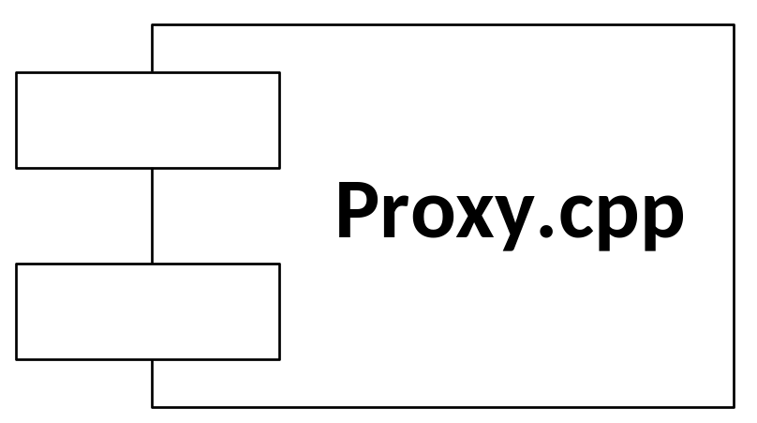
Основы языка визуального проектирования объектно-ориентированных систем
Компонент – это физическая и заменяемая часть системы, которая соответствует набору интерфейсов и обеспечивает реализацию этого набора интерфейсов.
В систему включаются компоненты и их разновидности.

Slide 21
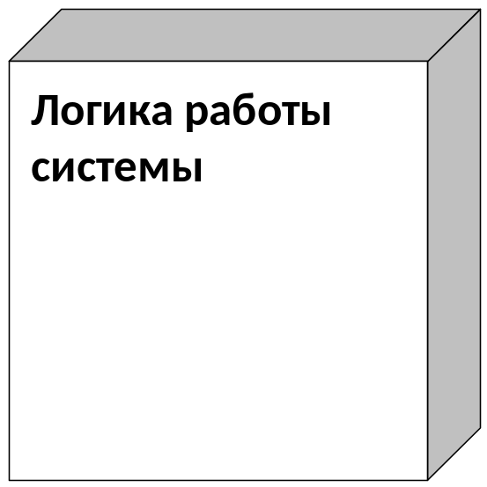
Основы языка визуального проектирования объектно-ориентированных систем
Узел – это физический элемент, который существует в период работы системы и представляет ресурс, обычно имеющий память и возможности обработки.

Slide 22
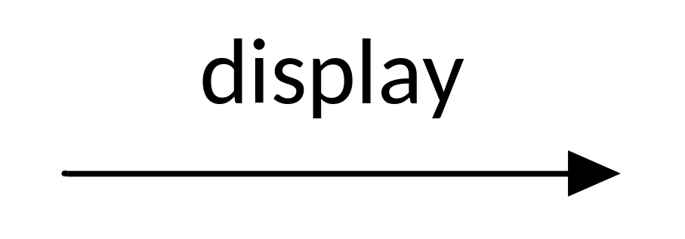
Основы языка визуального проектирования объектно-ориентированных систем
Взаимодействие – это поведение, заключающее в себе набор сообщений, которыми обменивается набор объектов в конкретном контексте для достижения определенной цели.

Slide 23
Основы языка визуального проектирования объектно-ориентированных систем
Конечный автомат – это поведение, которое определяет последовательность состояний объекта или взаимодействия, выполняемые в ходе его существования в ответ на события.
Калибровка

Slide 24
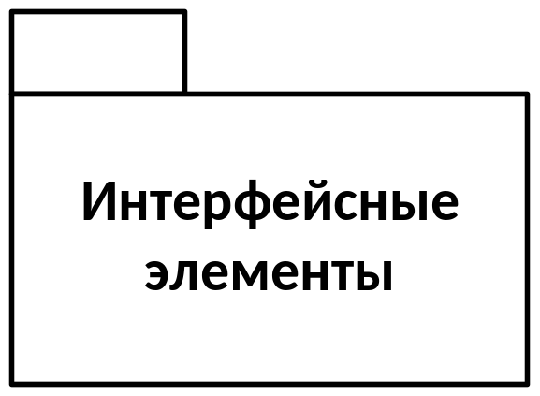
Основы языка визуального проектирования объектно-ориентированных систем
Пакет – это общий механизм для распределения элементов по группам. В пакет могут помещаться структурные предметы, предметы поведения и даже другие группировки предметов.

Slide 25
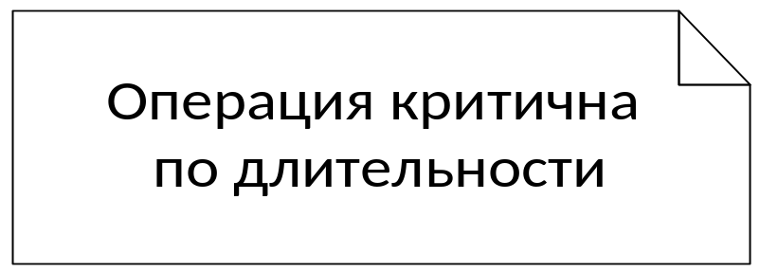
Основы языка визуального проектирования объектно-ориентированных систем
Поясняющие предметы – это разъясняющие части UML-моделей. Они представлены в виде замечаний, которые можно применить для описания, объяснения и комментирования любого элемента модели.
В UML предусмотрена одна разновидность поясняющего предмета – примечание.

Slide 26
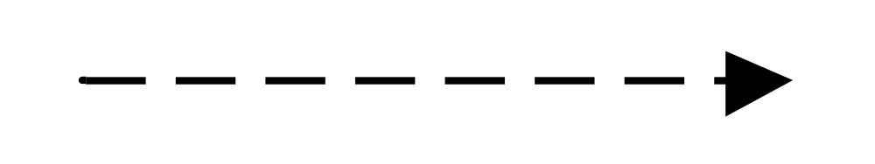
Основы языка визуального проектирования объектно-ориентированных систем
Зависимость – это семантическое отношение между двумя предметами, в котором изменение в одном предмете (независимом предмете) может влиять на семантику другого предмета (зависимого предмета).

Slide 27
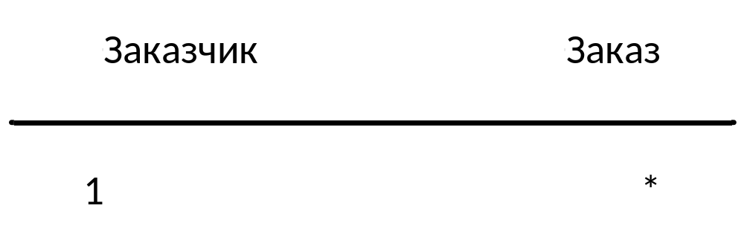
Основы языка визуального проектирования объектно-ориентированных систем
Ассоциация – это структурное отношение, которое описывает набор связей, являющихся соединением между объектами. Агрегация – это специальная разновидность ассоциации, представляющая структурное отношение между целым и его частями.

Slide 28
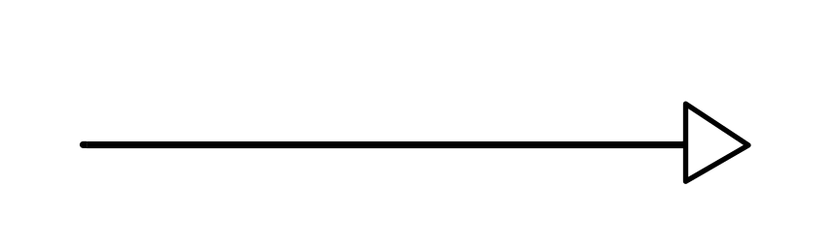
Основы языка визуального проектирования объектно-ориентированных систем
Обобщение – это отношение специализации/ обобщения, в котором объекты специализированного элемента могут заменять объекты обобщенного элемента – потомок разделяет структуру и поведение родителя.

Slide 29
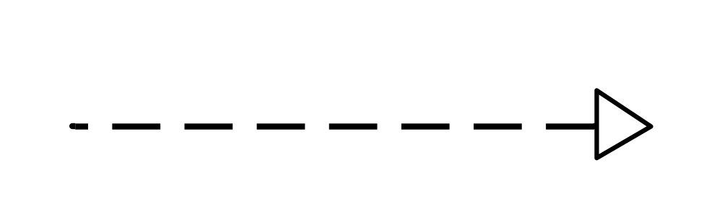
Основы языка визуального проектирования объектно-ориентированных систем
Реализация – это семантическое отношение между классификаторами, где один классификатор определяет контракт, который другой классификатор обязуется выполнять.

